Slide 1
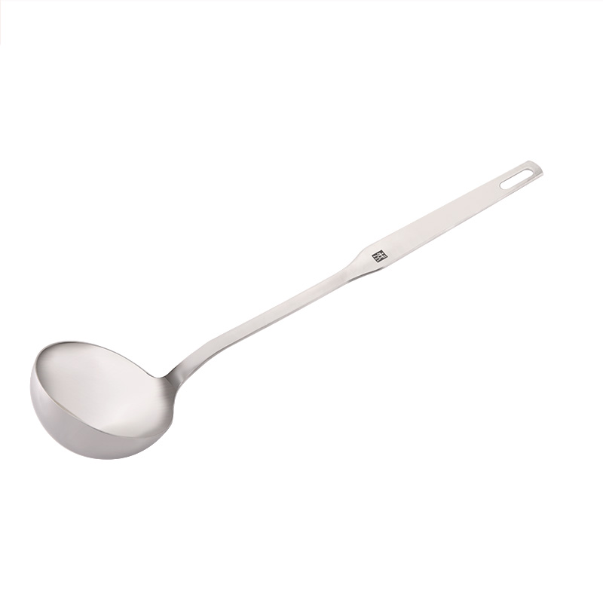


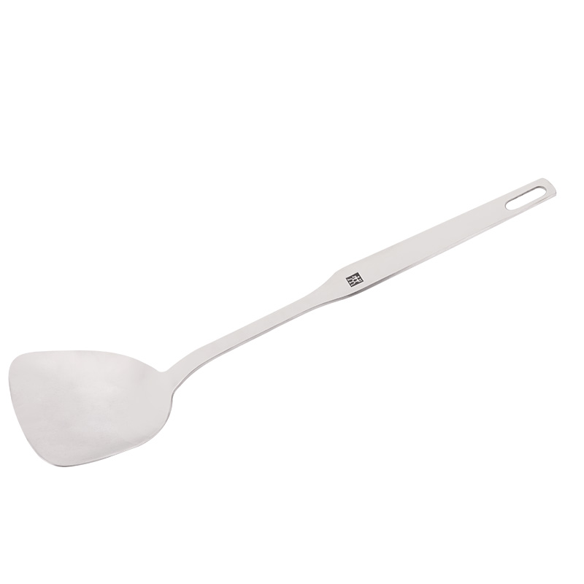
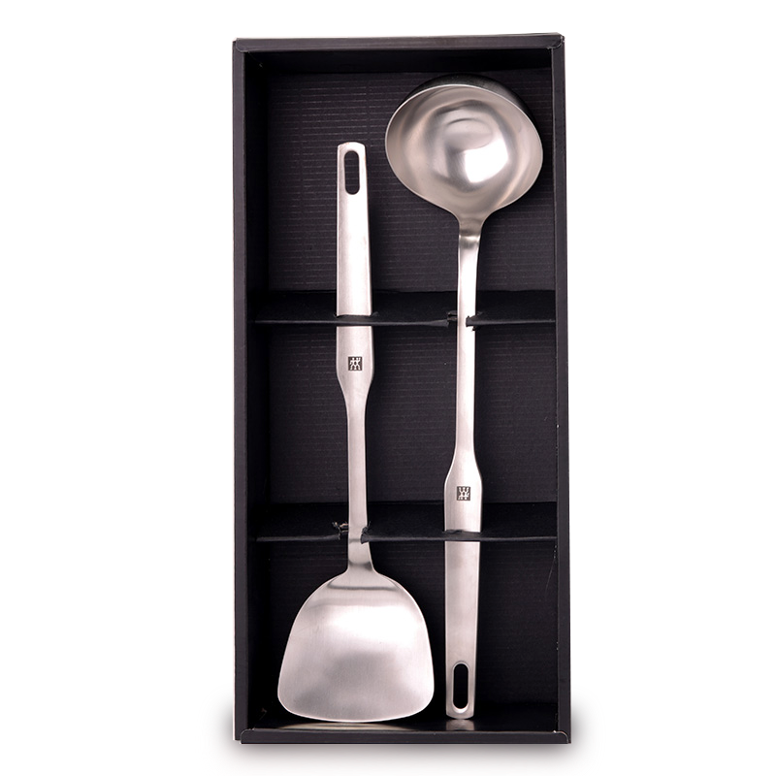
ZW-U76
TWIN Prof
厨房炊具两件套礼盒装
市场参考价： 658.00
批发价：282.00
货号：37830-001G
包装类型：礼盒型包装
装箱明细：5pcs/箱
产品包括：中式锅铲、中式汤勺
产品尺寸：
中式锅铲：长度33cm
中式汤勺：长度35cm
产品特点
材质：全不锈钢
中式锅铲：可用于平时烧菜时的翻炒
中式汤勺：用于中型汤锅中舀汤

